Slide 2
Genomgång av Verifiering av tjänsteproducent

Slide 3
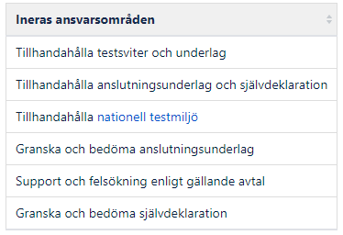
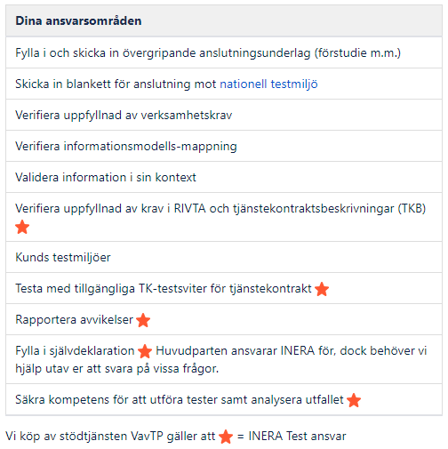
Ansvarsfördelning

Slide 4
Support
För supportfrågor under VavTP Tillitsmodellen hänvisas till kundservice på Inera. https://www.inera.se/kundservice/kontakta-oss/
Supporten hjälper till med:
Testmiljö
Testförfarande/utförande
Otydligheter
TK-testsviter
Självdeklaration
Anslutning till Nationell Testmiljö
Problem som rör referensapplikationerna (Journalen, NPÖ och Webbtidbokning i 1177 vårdguidens e-tjänster)

Slide 5
VavTP steg för steg

Slide 6
Förberedelser
Fördel att utföra utvecklingstester
Utföra kommunikationstest mot Nationell testmiljö
Ha resurser tillgängliga för assistans under VavTP såsom
Kontaktperson hos leverantör
Verksamhetskunnig personal för validering av information
Egen personal med kunskap om SOAPUI
Egen testmiljö
Egen personal med god kunskap om de tjänstekontrakt som ska anslutas
Förståelse för testprocessen

Slide 7
Releasepaket
Laddas hem från Rivta.se och innehåller TK-testviter för verktyget SoapUI och självdeklarationer för att kunna utföra en verifiering

Slide 8
Testdata
För att kunna genomföra TK-testsviter behöver testdata läggas upp i källsystemet.
Tänk på att lägga in testdata som motsvarar verksamhetens användning av källsystemet (verklighetstroget), samt med en bredd och variation (inklusive sällan-fall) som gör det möjligt att hitta eventuella problem”.
Tänk på att testdata kan komma från andra system och sparas i källsystemet
Bra testdata är en förutsättning för att kunna lyckas med sin testning

Slide 9
Testning
Utför testning i egen testmiljö med TK-testsviter för att verifiera funktionalitet, uppfyllnad av tjänstekontraktets regler, och mappning hos tjänsteproducenten.
TK-testsviterna fokuserar mycket på tjänstekontraktets regler enligt tjänstekontraktsbeskrivning, schema och schematron, men har inte möjlighet att täcka in allt (t.ex. mappningsproblem eller andra semantiska problem). Så granska svaren även manuellt för att få en ökad täckning och för att upptäcka mappningsproblem

Slide 10
Testning i Nationell Testmiljö
Utför Validering av informationsmappning i nationell testmiljö och använd referensapplikationerna NPÖ och Journalen så att verksamhetskunnig personal kan validera informationsmappning ur ett verksamhetsperspektiv.

Slide 11
Dokumentera i Självdeklaration
Redovisa resultaten i Självdeklarationen samt dokumentera eventuella avvikelser i avsedda avsnitt.
Det är en Självdeklaration per tjänstekontrakt.

Slide 12
Granskning
Skicka in Självdeklaration och eventuella bifogade testrapporter och loggar till Inera för granskning.

